Slide 1

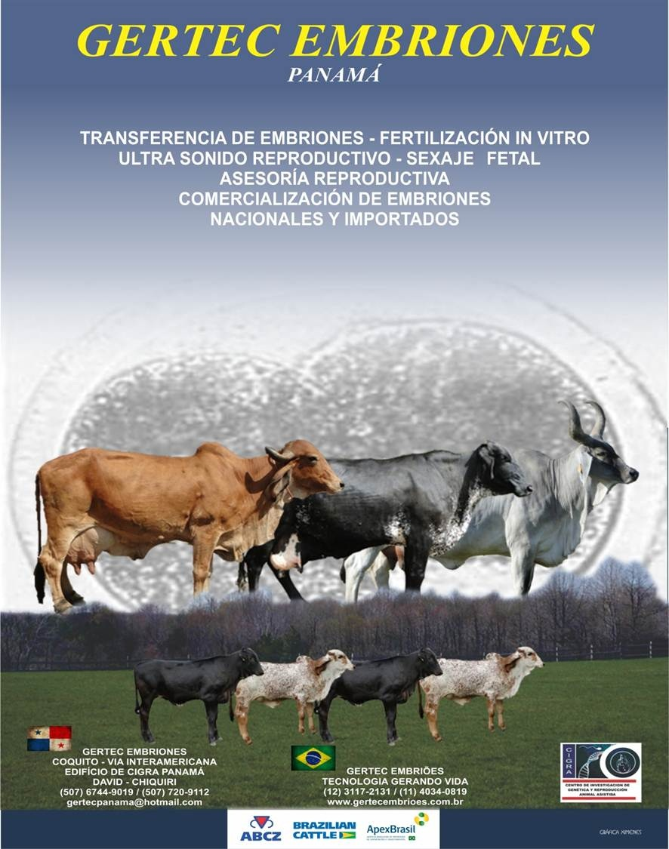




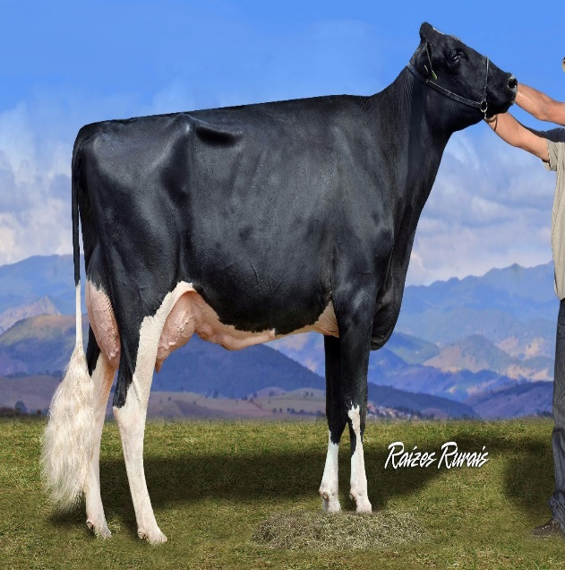

Slide 2
Biotecnología de la Reproducción en Brasil
Años 60/70 → IA
Inicio anos 80 → TE Bos Taurus Taurus (leche y carne)
Inicio anos 90 → TE Bos Indicus Indicus / Ecografía
Final anos 90 → FIV
Inicios 2000 → Semen sexado / IATF / TETF
Final 2015 → Criopreservación FIV (Vitrificación)
2017 → Congelacción por la técnica DT + 10 Millones protocolos IATF..
Actualmente → Clone, Doppler, Transgenia, Expresión Genética, Marcadores Moleculares, Bioinformática...

Slide 3
Cadena brasileña de carne y leche
218,2 mi bovinos
80 mi vacas e novilhas
20 mi leche (25%)
33,4 bi litros/año
60 mi carne (75%)
40 mi abate/año
10 mi ton/año
164,7 mi ha pastos
1,33 cabeça/ha
0,93 UA/ha (ABIEC,2017)
Mercado local (80%)
~8 mi ton
40Kg per capita/ano
Exportacion carne (20%)
~2 mi ton (+US$7 bi)
120 países

Slide 4
IMPORTANCIA DE LA SELECCIÓN DE TOROS

Slide 5
Origen de Mejoramiento
En los hatos ganaderos
Toro (Abuelo)
Toro
(43%)
(76%)
Vaca (Abuela)
Hijo (a)
(33%)
(100%)
Touro (Abuelo)
Vaca
(18%)
(24%)
Vaca (Abuela)
(6%)

Slide 6
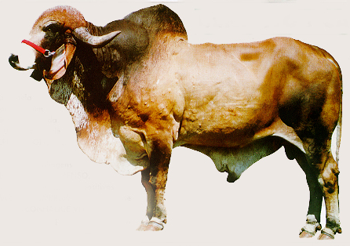
TORO A
PTA_{L} = 348 kg REL = 0,87

Slide 7
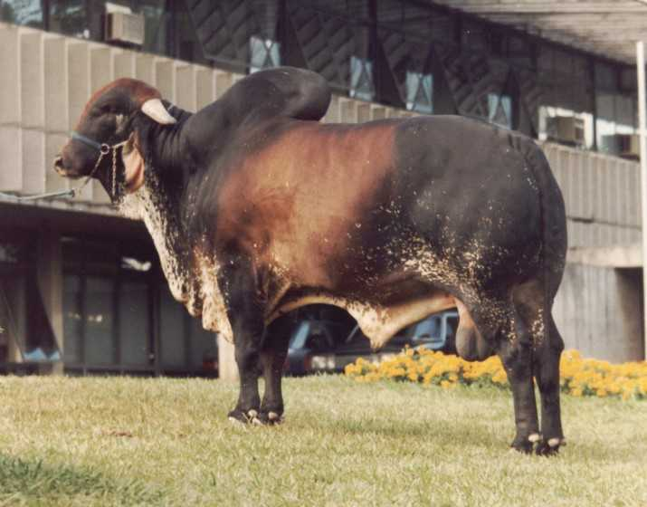
TORO B
PTA_{L} = -289 REL = 0,77

Slide 8
Desventaja por utilizar Toro equivocado
TORO A
TORO B
PTA_{L} = +348
PTA_{L}= - 289
DIFERENCIA ESPERADA
EN LA PROGENIE (PERDIDA)
=
637 kg de leche/
lactancia

Slide 9
En promedio una vaca queda en un rebaño por 3 lactaciones
Perdida por vaca = 3 x 637 = 1.911 kg de leche
Perdida por vaca = US$ 0.42 x 1.911 kg = US$ 802.62
En 30 vacas = 30 x US$ 802,62 = US$ 24.078,60

Slide 10
FERTILIZACIÓN IN VITRO HERRAMIENTA DE MEJORAMIENTO GENETICO

Slide 11
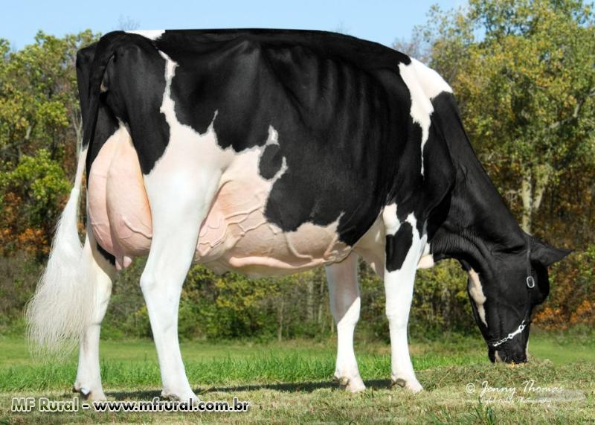

Introducción
Producción mundial de embriones (SOV + PIVE)
2016 = 1.298.853 embriones se produjeron en todo el mundo, de los cuales 666.215 usaron fertilización in vitro (IETS, 2017)
Producción In Vitro de Embriones (PIVE), en el Brasil
2016 = El Brasil producciu 346.817 → 52,05% de la producción mundial
O Brasil es líder mundial en la producción in vitro de embriones bovinos!!!!!!!!!

Slide 12
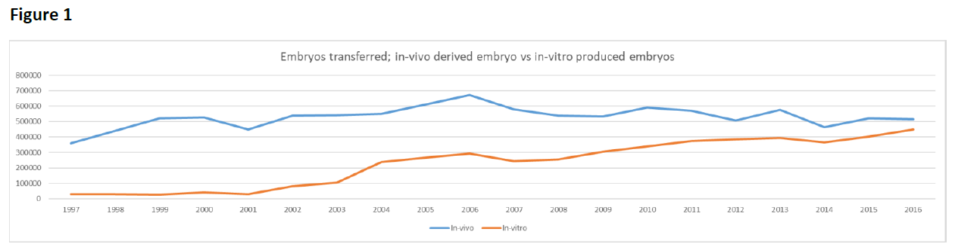
ProduCCión In Vivo e In Vitro de Embriones Bovinos

Slide 13
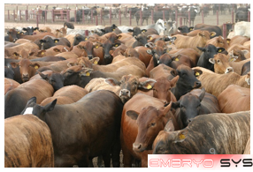
El éxito brasileño se debe :
Utilización de razas Cebú – Nelore , Gyr , Guzerat , Sindi …..y las cruzas
Desarrollo de medios para transportar los embriones por largas distancias
La técnica de aspiración folicular es poco
invasiva y fue rápidamente diseminada
Disponibilidad de receptoras en cantidad
y de calidad

Slide 14
Eficiencia Reproductiva de las hembras
Desperdício biológico
Reservorio de Folículos: 200.000 (Dérivaux, 1980)
Número de terneros Nacidos: cinco a siete
Los ovocitos con potencial de fecundación se desarrollan diariamente en los ovarios.

Slide 15
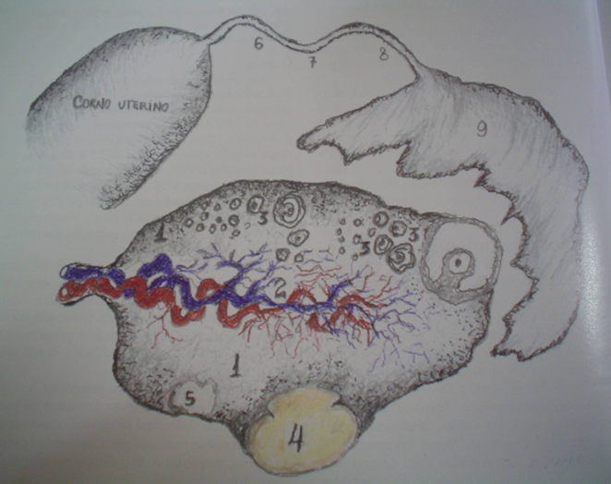

Slide 16
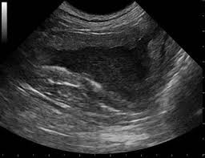
Indicaciones FIV - bovinos
Animales con problemas adquiridos
(adherencias, mucometra...)
Animales de alto valor genético
Aspiración de donadoras preñadas, hasta 3 meses de gestación
Utilización de semen sexado y “sexado reverso”
Posibilidad de almacenar embriones – vitrificación y Congelación DT

Slide 17
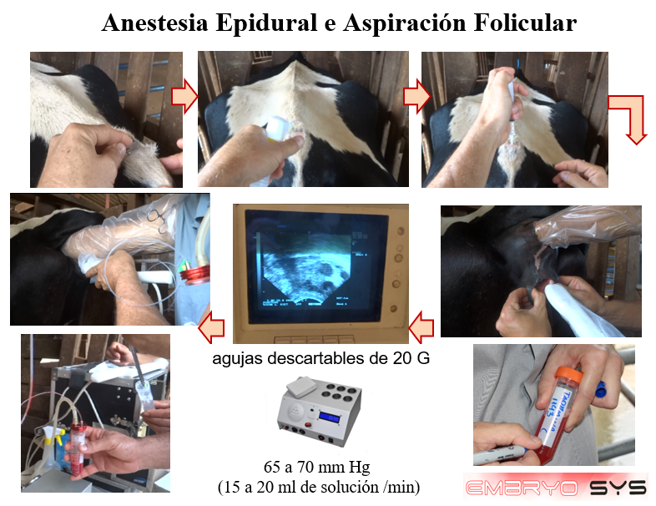

Slide 18
Recuperación de los Complejos Cumulus-Ovocito (COCs)

Slide 19
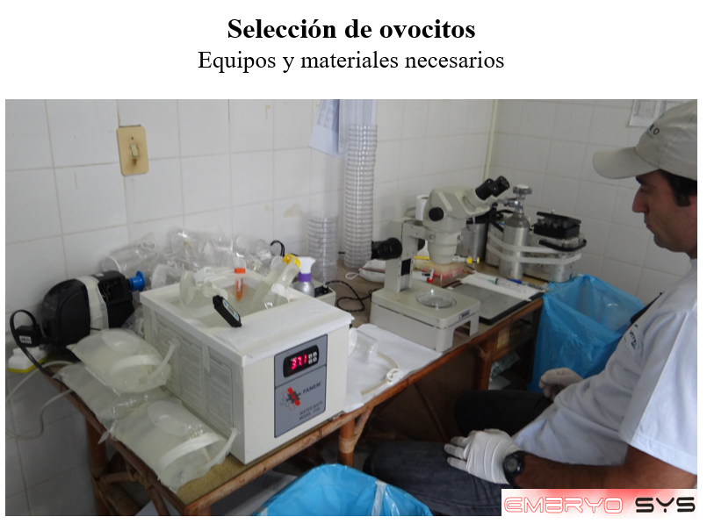

Slide 20
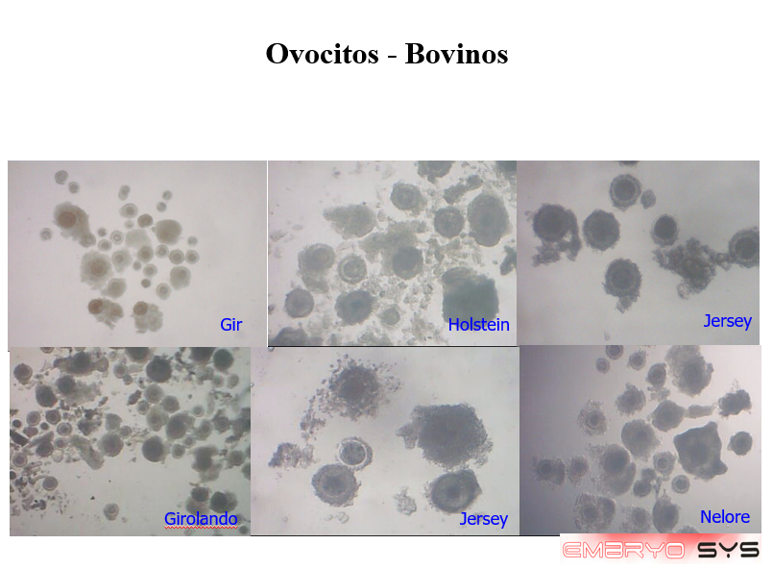

Slide 21
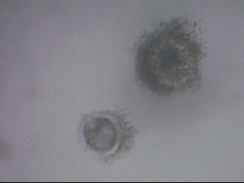
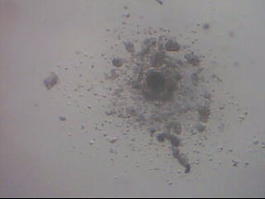
Clasificación de ovocitos
Ovocitos de buena calidad
Ovocitos con citoplasma irregular
Ovocito degenerado con
células del cumulus
expandidas
Ovocitos desnudos

Slide 22
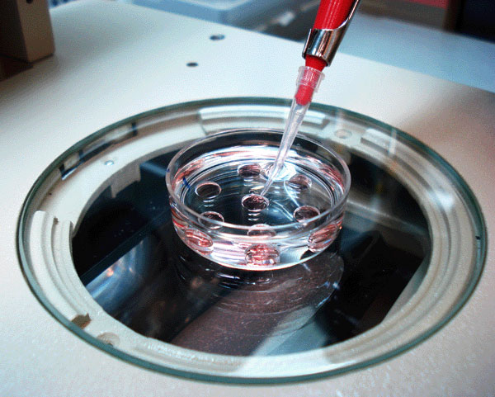
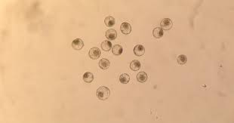
Etapas de la FIV
Aspiración Folicular o OPU (Ovum pick up)
Maturación in vitro de ovocitos (MIV)
Fertilización in vitro (FIV)
Cultivo in vitro de embriones (CIV)
Transferencia o Crio-preservación

Slide 23
IMPORTANCIA DE EL Mejoramiento Genetico

Slide 25
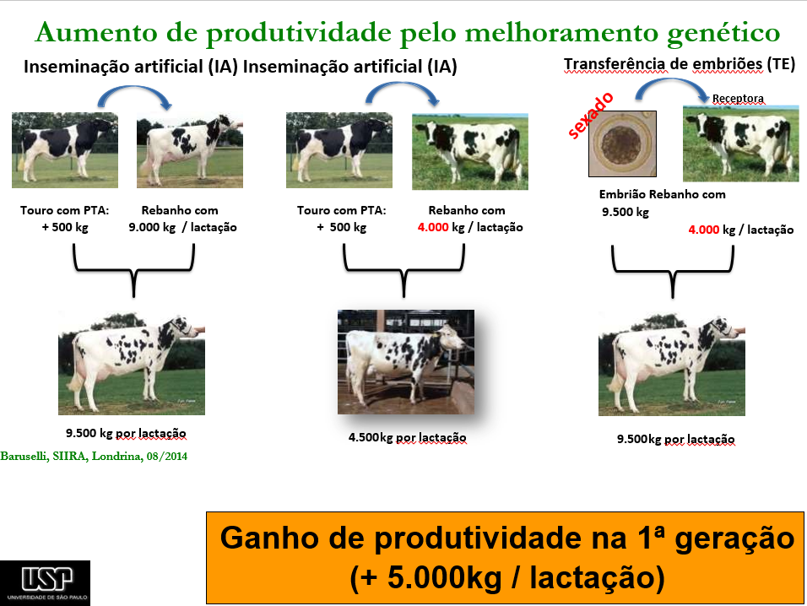
Por qué usar las biotecnologías

Slide 26
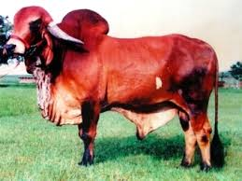
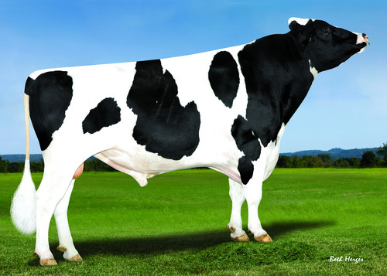
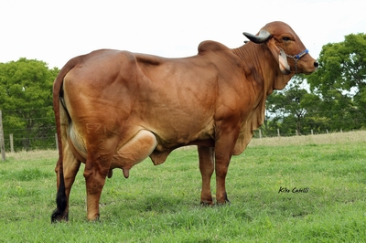
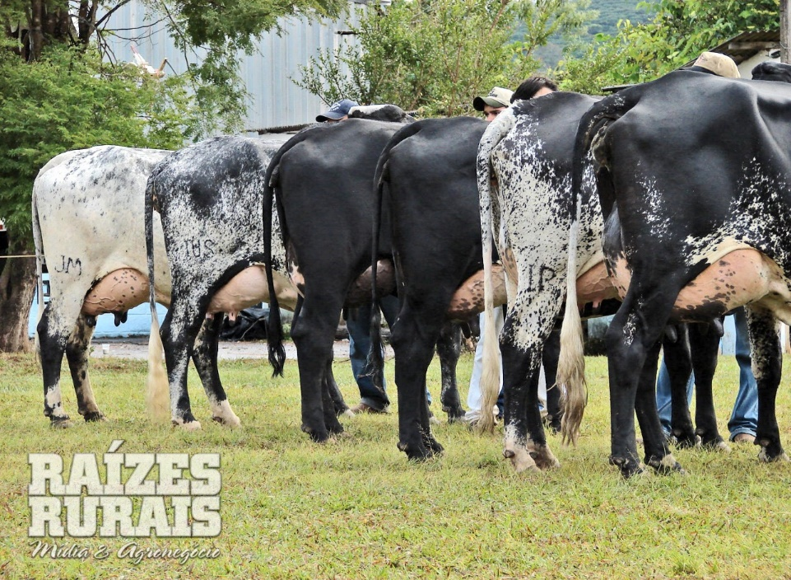

Slide 27
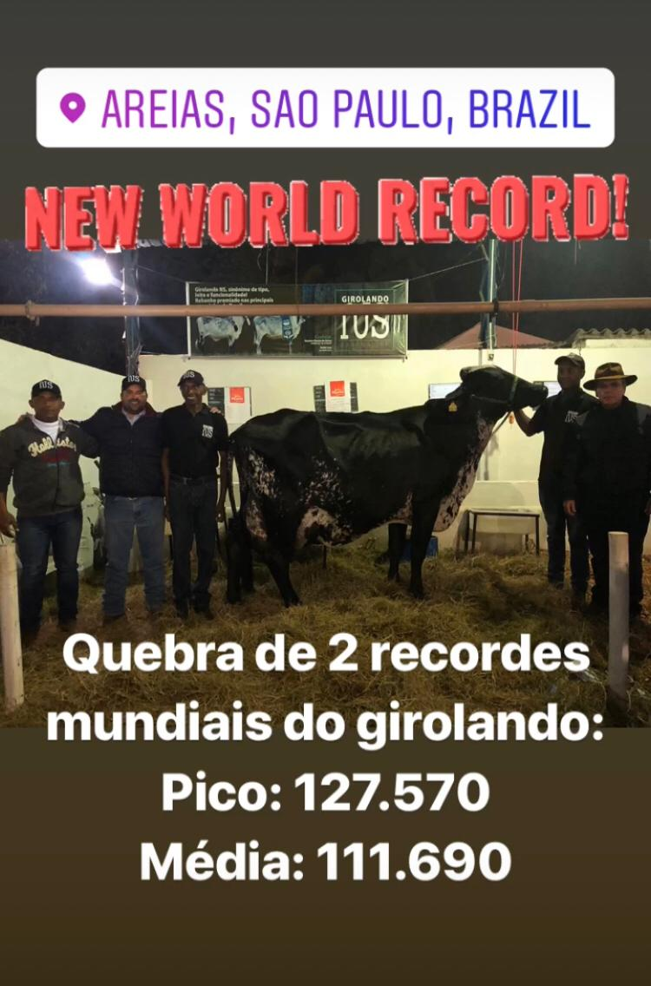

Slide 28

Ubicación de nuestro laboratorio.....

Slide 29

GerteC Embriones – OTEIMA y
CIGRA

Slide 30
CIGRA- Centro de Investigación de Genética y Reproducción Animal – Oteima y Gertec Embriones Panamá
Se han realizado 211 ciclos de fertilización in vitro en 29 fincas ganaderas a nivel nacional
Año | Ovocito Viables | Total Embriones Producidos | Embriones Frescos TE
2013 | 5271 | 2389 | 1385
2014 | 3464 | 1568 | 1207
2015 | 4705 | 1114 | 986
2016 | 5719 | 1944 | 1432
2017 | 3303 | 925 | 472
2018 | 3493 | 964 | 623
2019 | 1228 | 362 | 185
Total general | 27183 | 9266 | 6290

Slide 31
Conversión Embrionaria Total
 | Ovocitos Viables | Embriones Producidos | Embriones Transferidos | %, Conversión
Semen Convencional | 14447 | 5490 | 3293 | 38
Semen Sexado | 15736 | 3776 | 2997 | 24

Slide 32
Porcentaje de preñez de finca Ganadera Batipa
2013-2018
EMBRIONES PRODUCIDOS | EMBRIONES TRANSFERIDOS | PREÑECES 30D | PREÑECES 60D | %, Preñez 30D | %, Preñez 60D
2543 | 1696 | 817 | 695 | 48,2 | 41,0

Slide 33
Y la genética en Panamá como está ...

Slide 34
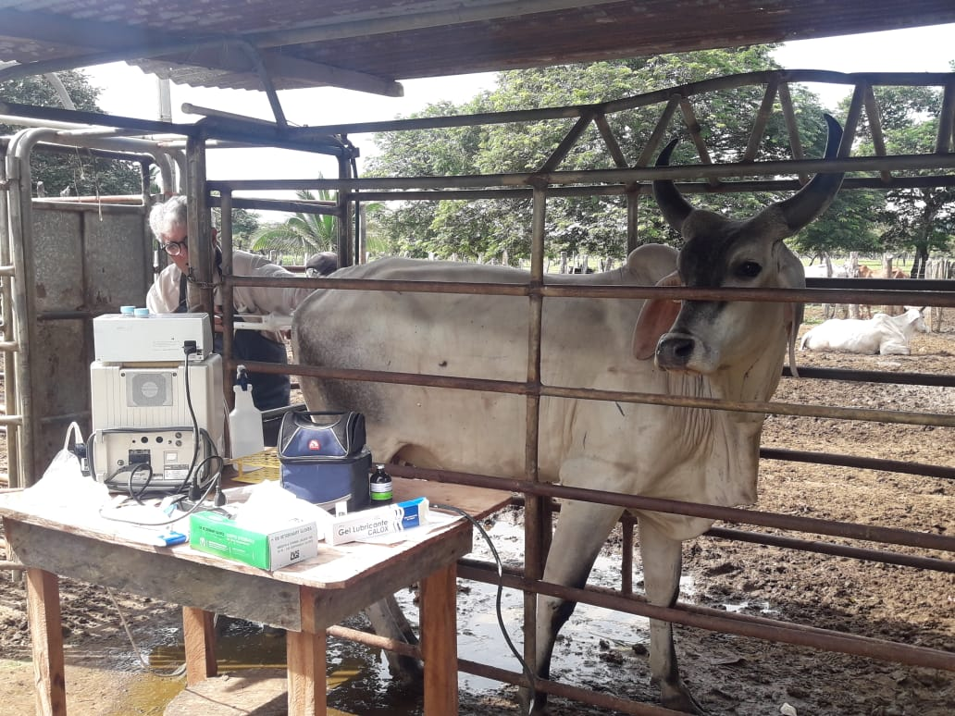
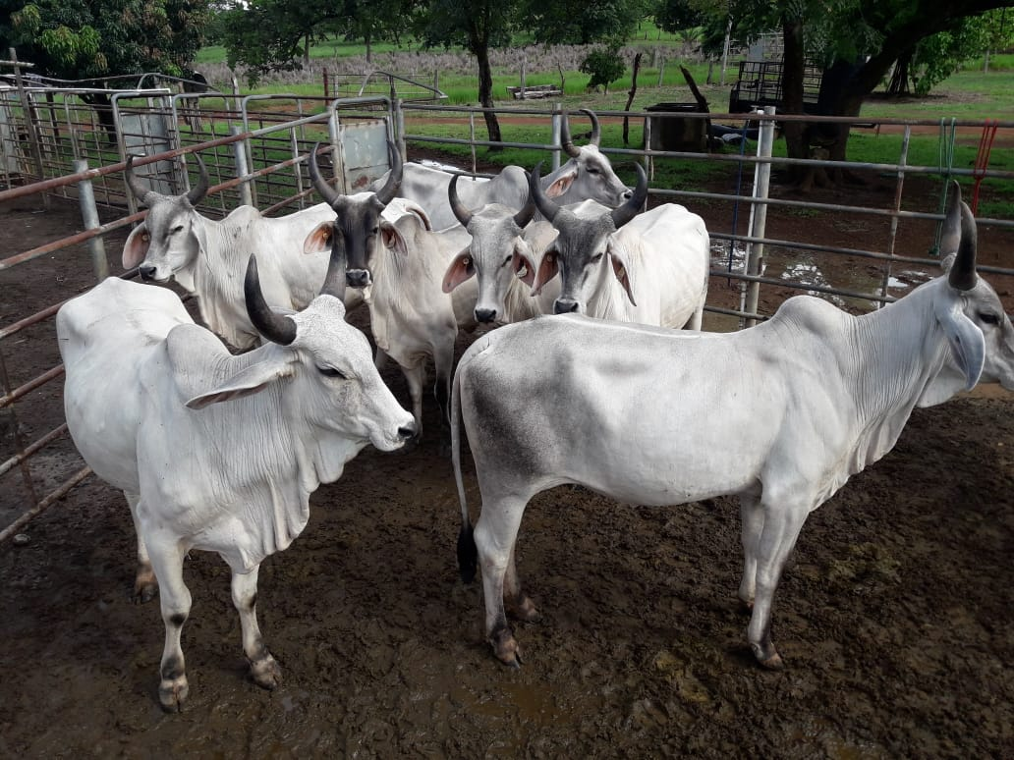
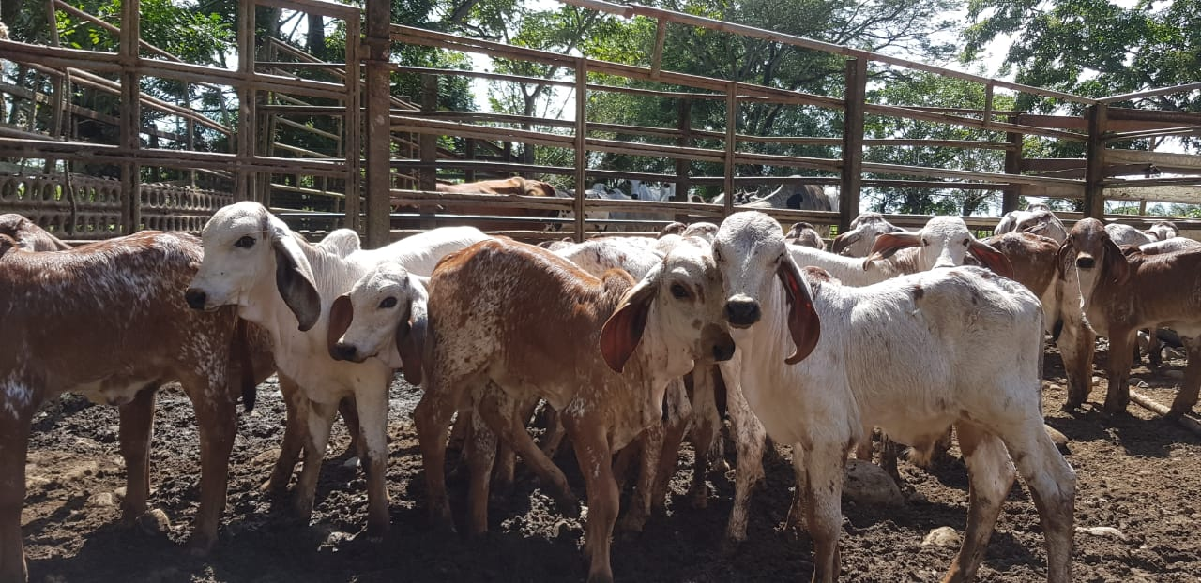

Slide 35
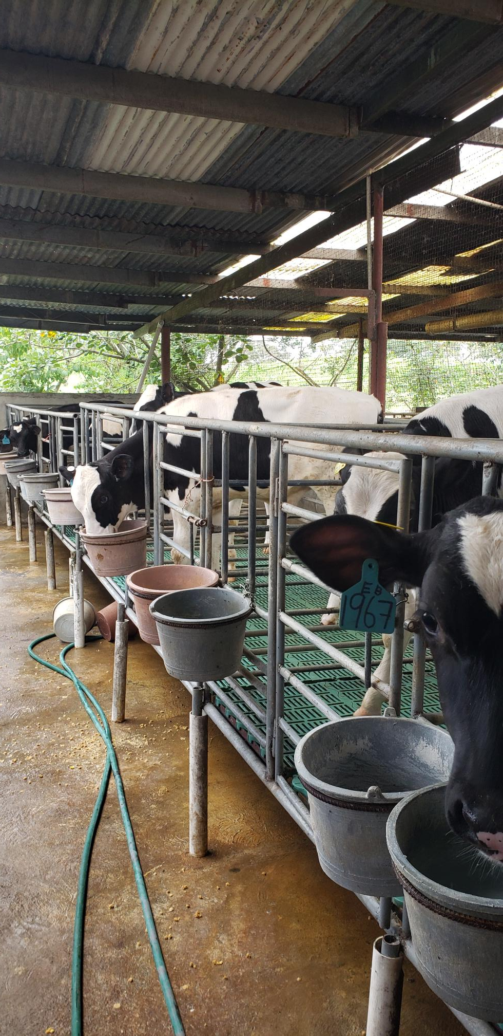
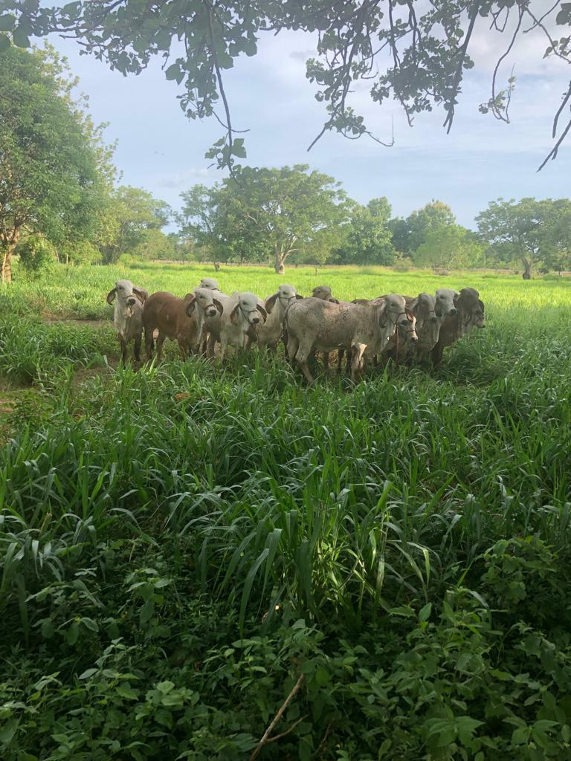
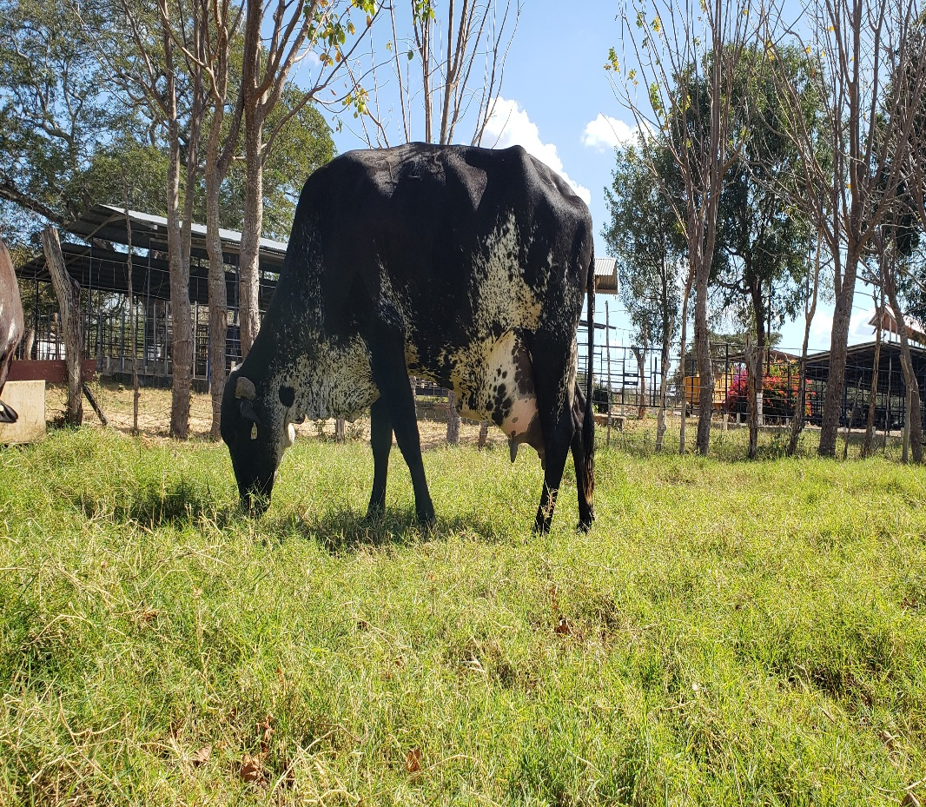
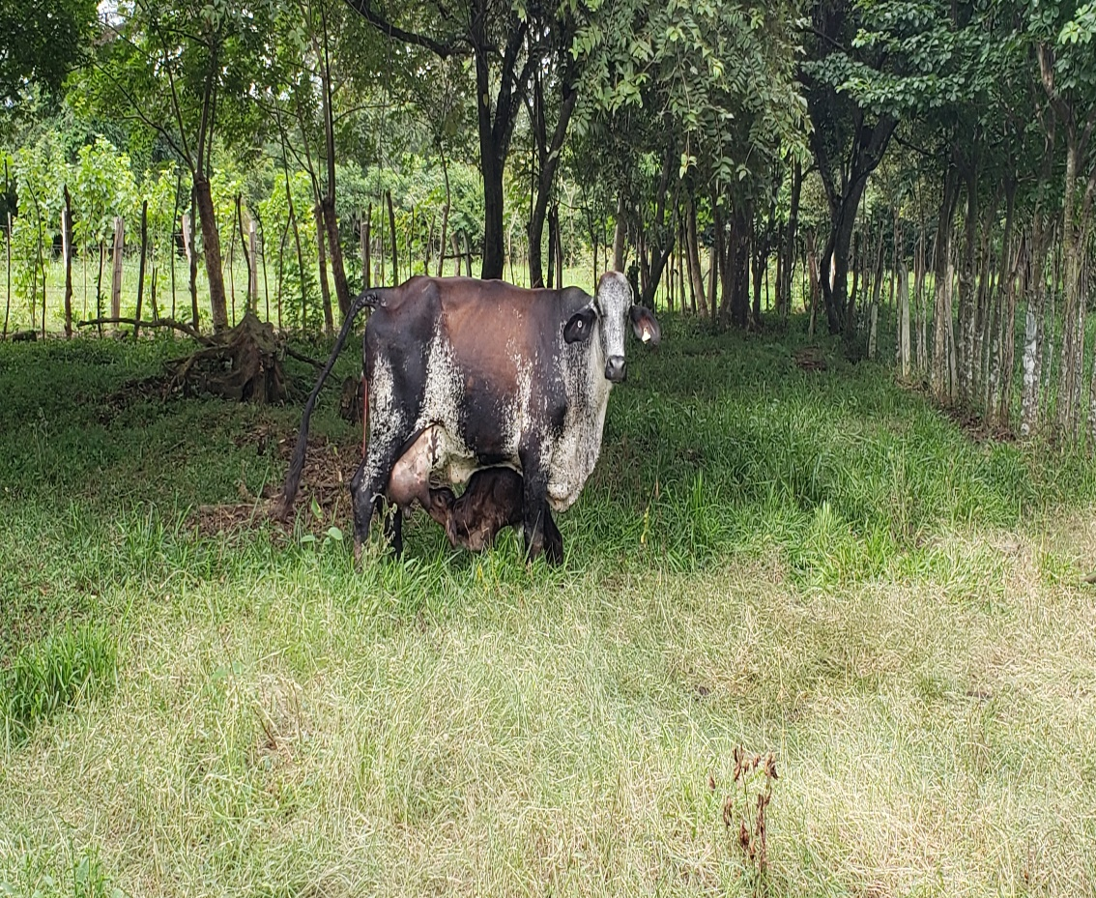

Slide 36
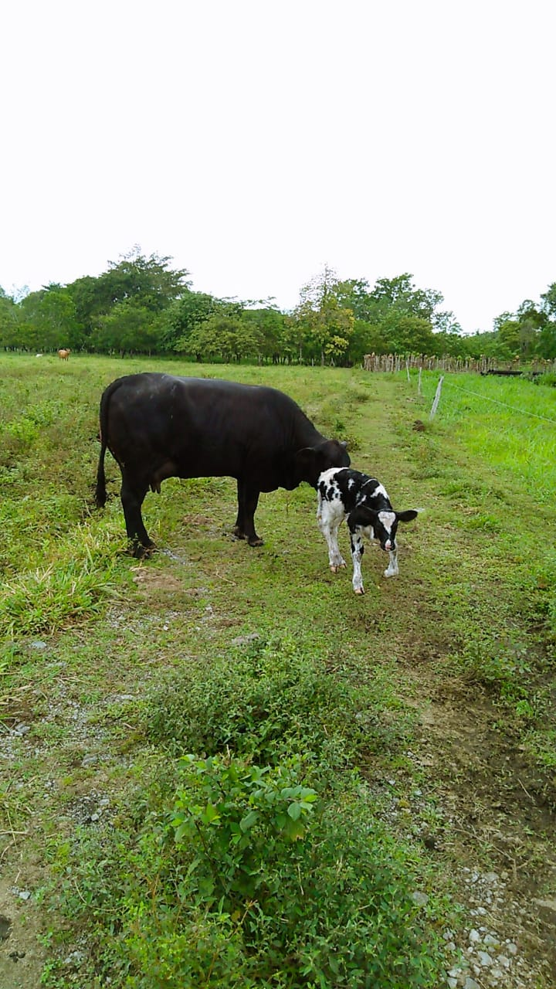
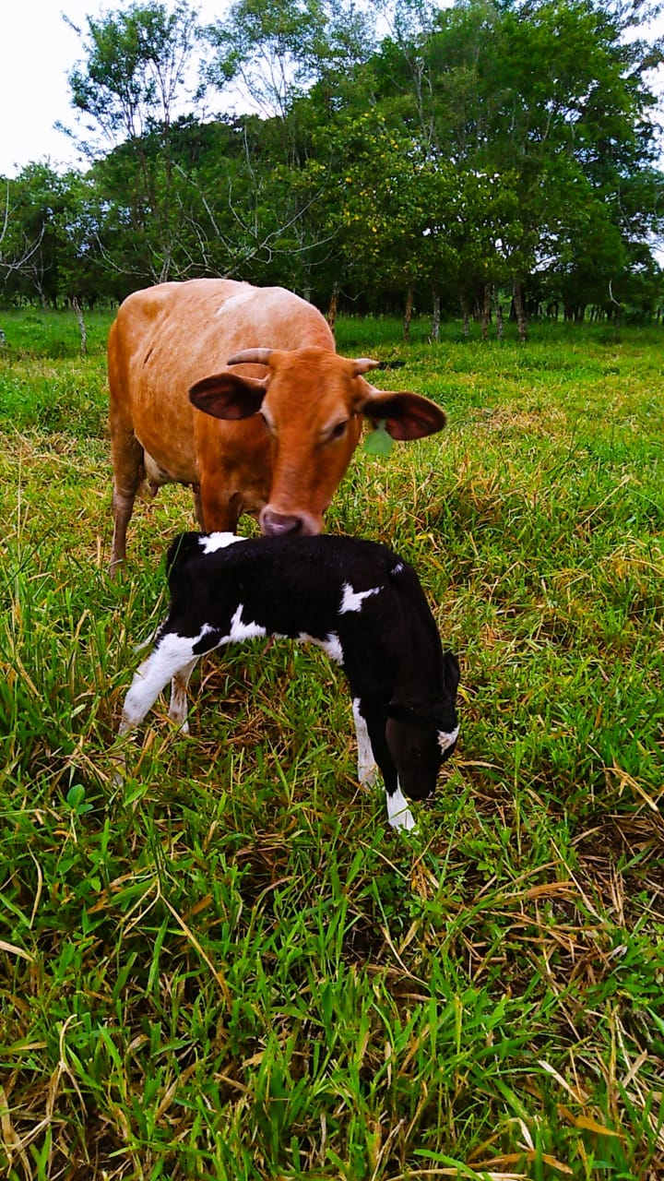
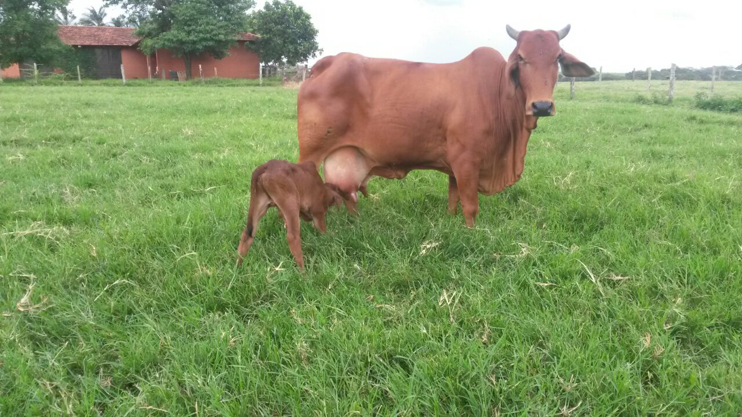
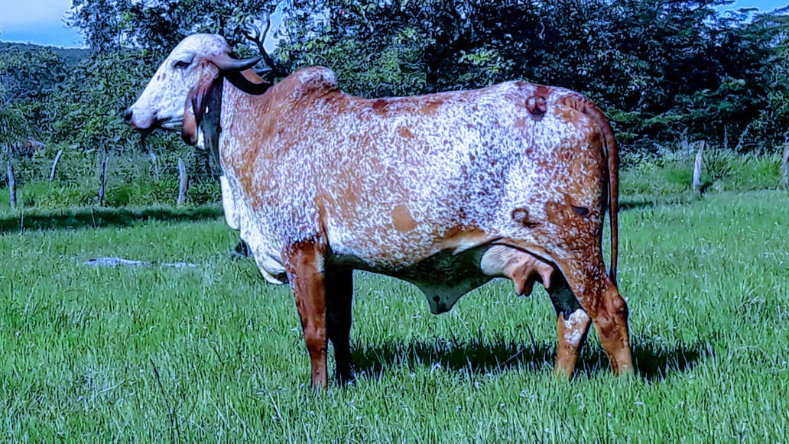
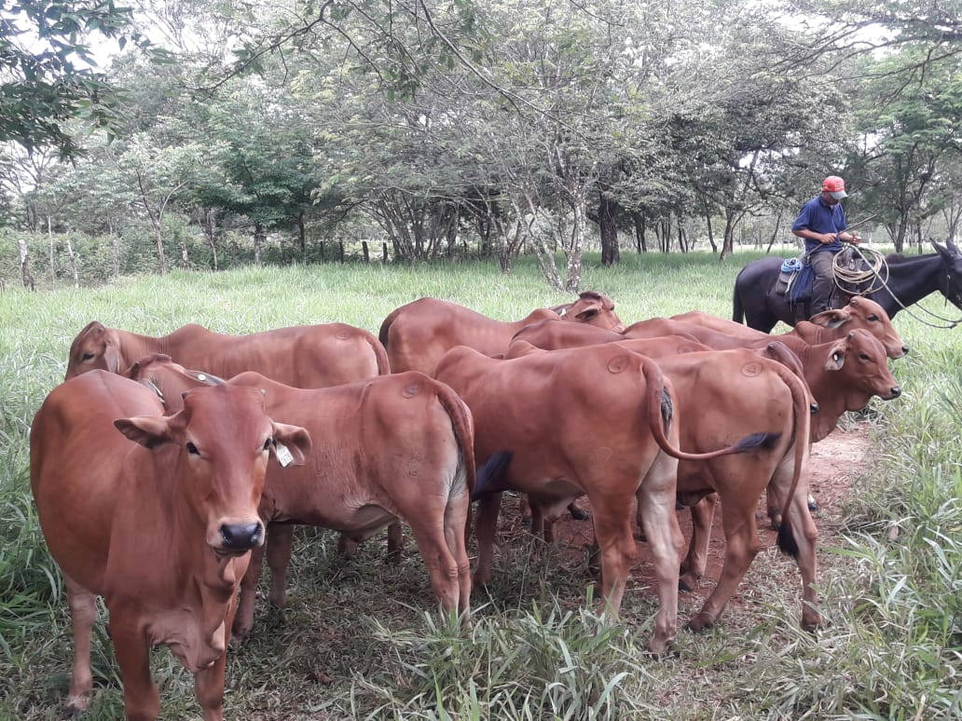

Slide 37
Pérdida de Embriones por falta de receptoras
EMBRIONES PRODUCIDOS | EMBRIONES TRANSFERIDOS
9266 | 6290
2976 (32%)

Slide 38
QUÉ HACER...
CONGELAR EMBRIONES

Slide 39
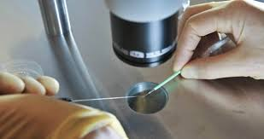
Producción In Vitro de embriones
Criopreservación
Vitrificación
Basada en el proceso por el cual una solución viscosa se solidifica durante el enfriamiento, sin la formación de cristales de hielo (Vajta & Kuwayama, 2006). Cuanto menor es el volumen de la solución de vitrificación, mayor es la tasa de enfriamiento y calentamiento

Slide 40
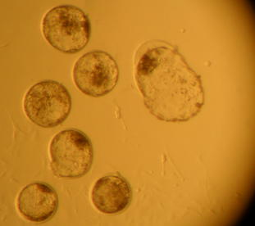
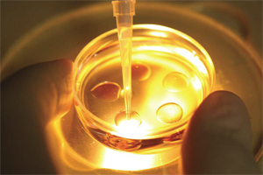
PIVE (Producción In Vitro de embriones)
Criopreservación
Método : Vitrificación (Cryotop ou OPS)
Tratamiento previo del embrión → deslipidación
Fase del embrión → Blastocisto ( a zona pelúcida debe estar íntegra)
Tasas de Concepción: Entre 35 y 40%
X
Desvitrificación o recalentamiento:
Laboratorio o campo (medios abastecidos por el laboratorio)
Evaluar las receptoras para saber cuantas están aptas
Utilizar mesa calentadora (36º C)
Soluciones I, II, III y HSOF (medio de manutención de los embriones)
Desvitrificacion o recalentamiento:
Laboratório o campo (medios abastecidos por el laboratório)
Evaluar las receptoras para saber cuantas estan aptas
Utilizar mesa calentadora (36º C)
Soluciones I, II, III y HSOF (medio de manutencion de los embriones)

Slide 41

Embriones Vitrificados - TE e Preñez
en diferentes razas (2009-2013)
37%
40%
41%
58%
50%
Número de embriões transferidos
Prenhez
Base de dados

Slide 42
Producción In Vitro de embriones …nuevos avances..
Criopreservación por Direct Transfer - DT

Slide 43
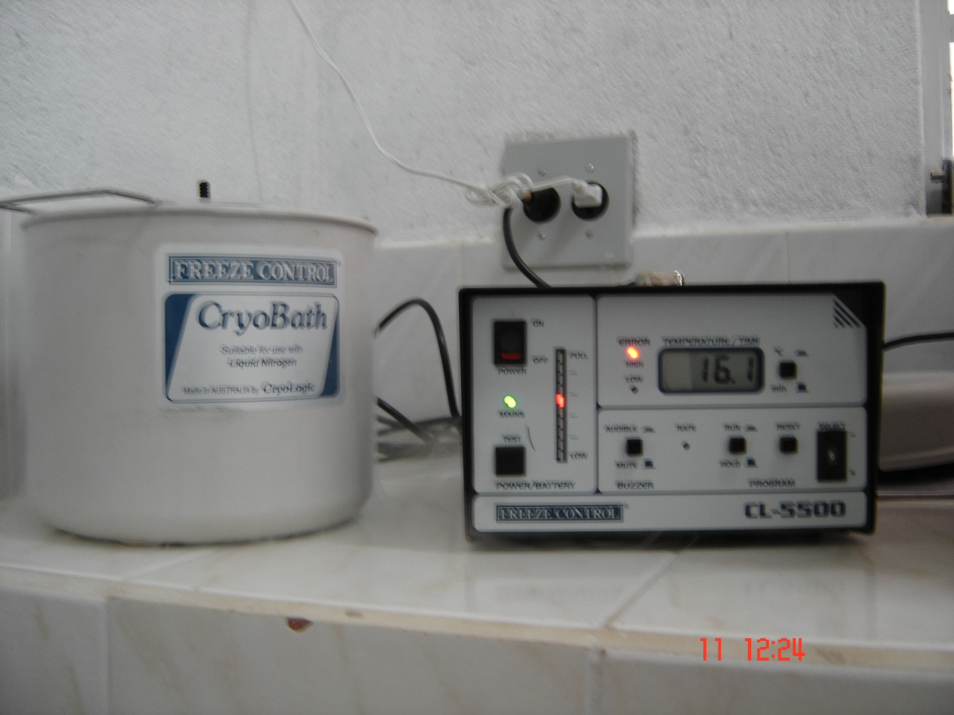

Slide 44
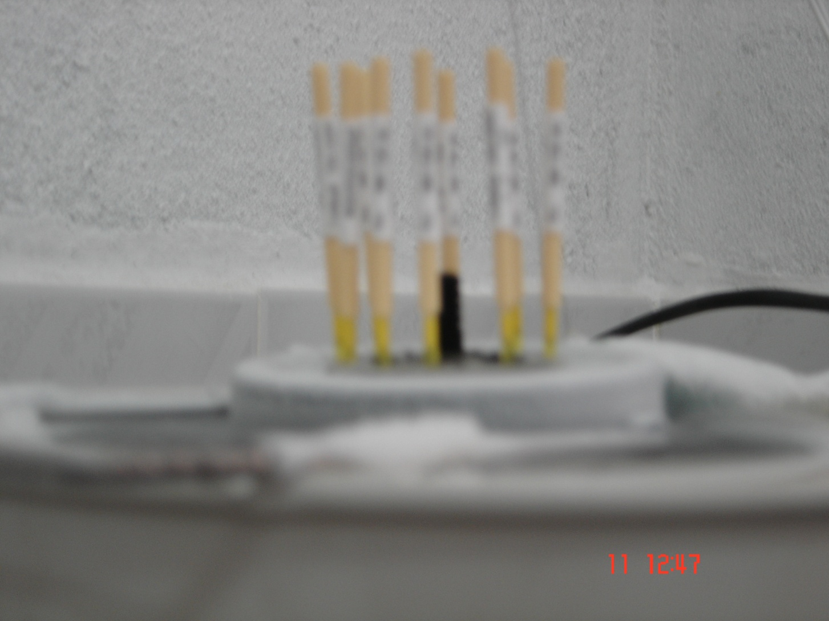

Slide 45
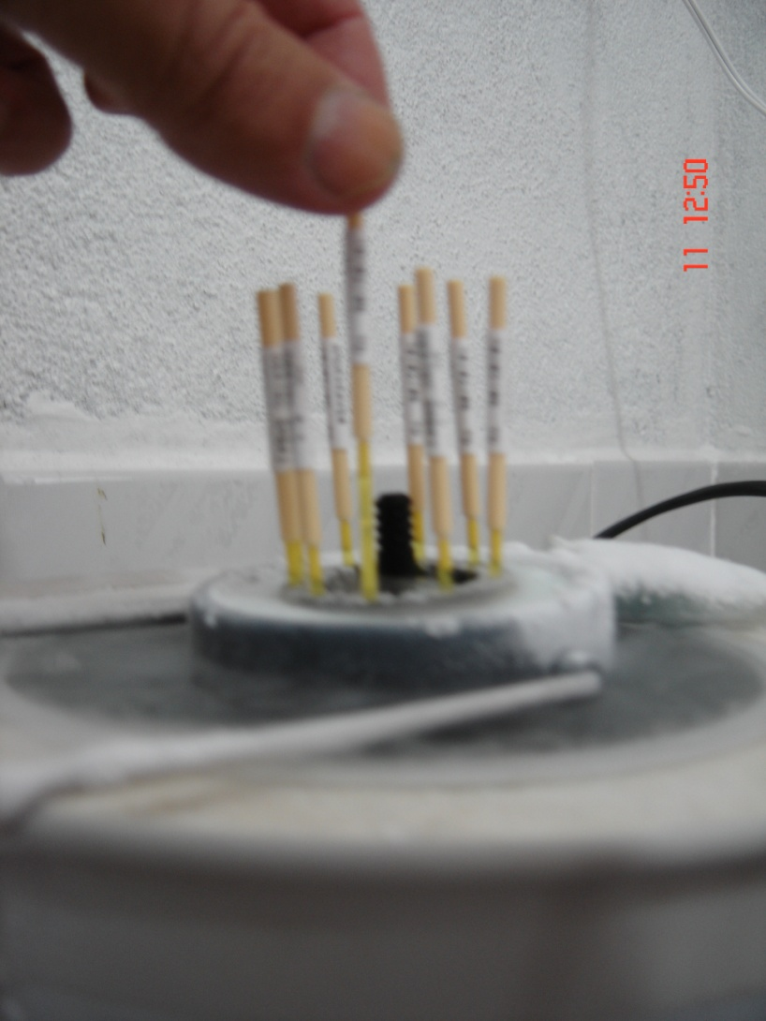
seeding

Slide 46
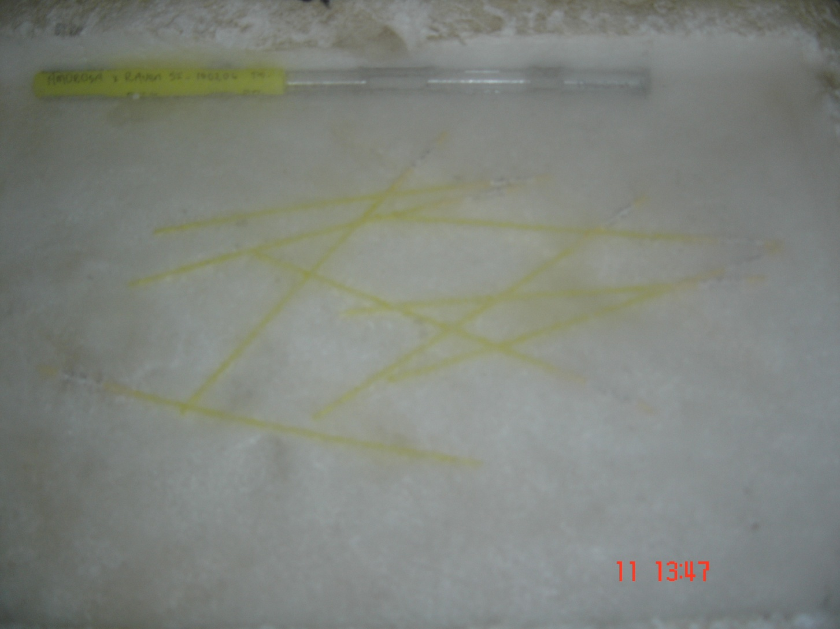

Slide 47
Descongelación DT
(Direct Transfer)
(Método Transferencia directa - DT)
Retirar de la bombona de N2 dejar 15 segundos en el aire y sumergirse a una temperatura de 35 C durante 20 segundos.
Colocar el paillet con el embrión en un aplicador y transferir inmediatamente.

Slide 48
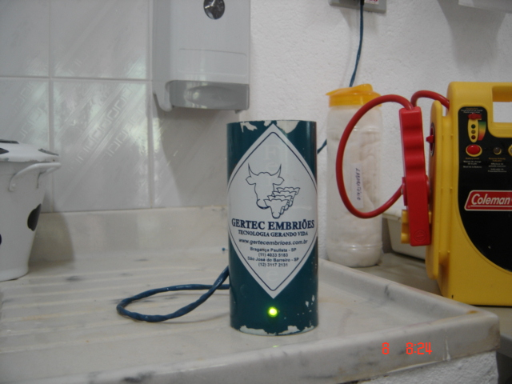
Descongelación

Slide 49
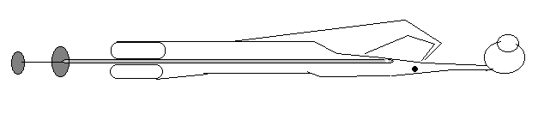
T.E.
Contención, anestesia epidural, asepsia de la región perineal y vulvar
Deposição no corno ipsilateral
ao ovário com corpo lúteo

Slide 50
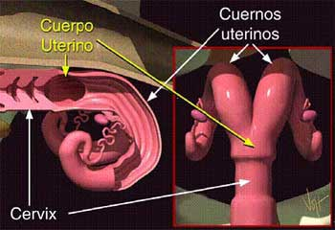

Slide 51
Resultados.......
Brasil.........678 Tes.....258 + ( 38 % )
Panama....no tenemos resultados......pero....estamos en esto........

Slide 52
Proyecto de Congelacción de Embriones fiv , por la técnica de direct transfer .
Senacyt , Oteima , Gertec Embriones cigra y ganaderos asociados en el proyecto...
Inicio – agosto de 2019 termino – abril de 2020 .

Slide 53

MUCHAS GRACIAS

